Slide 1
Как меняется атмосферное давление?
Замер атмосферного давления на разной высоте над уровнем моря

Slide 2
Как меняется атмосферное давление?
Замер атмосферного давления на разной высоте над уровнем моря
^{Цель}
Целью данной работы является исследование изменения атмосферного давления с увеличением высоты и выдвижение гипотезы. Гипотеза будет проверена с помощью датчиков воздушного давления и GPS Labdisc.

Slide 3
Как меняется атмосферное давление?
Замер атмосферного давления на разной высоте над уровнем моря
^{Введение и теория}
Цель введения - сконцентрировать внимание учащихся на теме урока путем освежения приобретенных знаний и постановки вопросов, стимулирующих исследовательскую деятельность. Даются ключевые концепции теории, которая используется учащимися в данном уроке.
^{Введение}
Отто фон Герике (1602-1686), немецкий юрист, живший в 17 веке, интересовался математикой и техникой и ставил различные опыты с вакуумными системами.

Slide 4
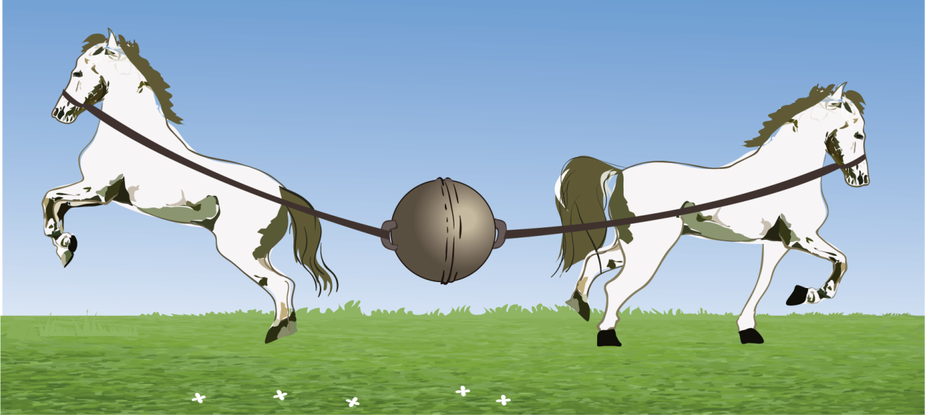
Как меняется атмосферное давление?
Замер атмосферного давления на разной высоте над уровнем моря
^{Введение и теория}
Один из наиболее ярких опытов, получивший название "Магдебургские полусферы", он провел в 1657 году в Магдебурге. С помощью вакуумного насоса Герике откачал воздух из полой сферы. Эта сфера была образована двумя идентичными бронзовыми полусферами, идеально подогнанными друг к другу. К каждой из них была привязана восьмерка лошадей, которые пытались растащить половинки. Несмотря на "16 лошадиных сил", разделить полусферы не удалось!

Slide 5
Как меняется атмосферное давление?
Замер атмосферного давления на разной высоте над уровнем моря
^{Введение и теория}
Этот эксперимент демонстрирует силу воздушного давления, которое удерживало полусферы вместе.
Как вы объясните то, что произошло с "Магдебургскими полусферами"?
Какова связь между вакуумом внутри сферы и давлением воздуха
снаружи нее?

Slide 6
Как меняется атмосферное давление?
Замер атмосферного давления на разной высоте над уровнем моря
^{Введение и теория}
^{Теория}
Атмосферное давление - это давление, которое атмосферный воздух оказывает на поверхность земли под воздействием гравитационных сил. Поэтому оно связано с весом воздушного столба над поверхностью земли. Но воздух представляет собой смесь газов, и он расширяется, занимая весь доступный объем и оказывая давление не только на землю, но и во всех направлениях.
Нормальное атмосферное давление равно давлению, которое оказывает ртутный столбик на уровне моря 76 см при 0 °C. Эта величина называется атмосферой (атм.) и применяется в качестве относительной единицы давления. Помимо нее, используются такие единицы давления, как миллиметры ртутного столба (мм Hg), миллибары (мБар) и килопаскали (кПа).
Итак, мы имеем:

Slide 7
Как меняется атмосферное давление?
Замер атмосферного давления на разной высоте над уровнем моря
^{Введение и теория}
Проведите со своим классом эксперимент, который позволит ответить на следующий вопрос:
Как меняется атмосферное давление с изменением высоты?

Slide 8
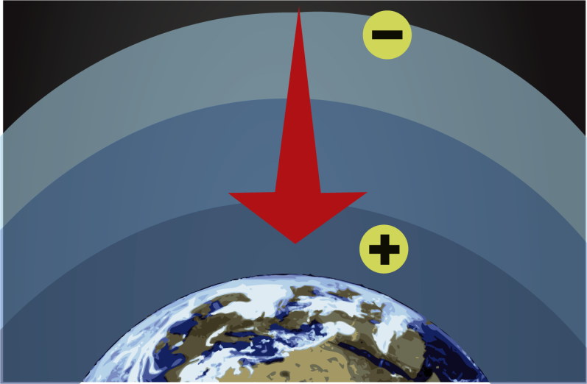
Как меняется атмосферное давление?
Замер атмосферного давления на разной высоте над уровнем моря
^{Введение и теория}
Сила гравитации притягивает молекулы воздуха к земле. Поэтому можно предположить, что ближе к поверхности земли частиц воздуха больше, чем на больших высотах. Поэтому, при приближении к поверхности земли плотность частиц возрастает, что обусловливает существование слоев или пластов. Верхние слои давят на нижние, еще больше увеличивая разницу в плотности воздуха. Это аналогично тому, что можно наблюдать, взболтав землю в стакане воды. В этом случае более высокая концентрация земли будет у дна стакана, а у поверхности - меньше.

Slide 9
Как меняется атмосферное давление?
Замер атмосферного давления на разной высоте над уровнем моря
^{Введение и теория}
Из этого можно сделать вывод, что по мере приближения к уровню моря возрастают плотность воздуха и атмосферное давление. С увеличением высоты, количество частиц воздуха на единицу площади уменьшается. Поэтому воздух становится менее плотным, а давление снижается.
Теперь учащихся приглашают выдвинуть гипотезу, которая должна быть проверена экспериментально.
Предположим, вы замерили атмосферное давление там, где сейчас находитесь.
Как вы думаете, можно ли определить высоту? Предположим, вам это удалось.
Как вы думаете, какой окажется высота над уровнем моря?

Slide 10
Как меняется атмосферное давление?
Замер атмосферного давления на разной высоте над уровнем моря
^{Описание работы}
Выйдя на природу, учащиеся должны оценить, как меняется давление на разной высоте. Для регистрации показаний атмосферного давления и высоты в разных местах они будут использовать барометр (датчик воздушного давления) и GPS. На основании полученных результатов, учащиеся соотнесут обе переменные со своей гипотезой.

Slide 11
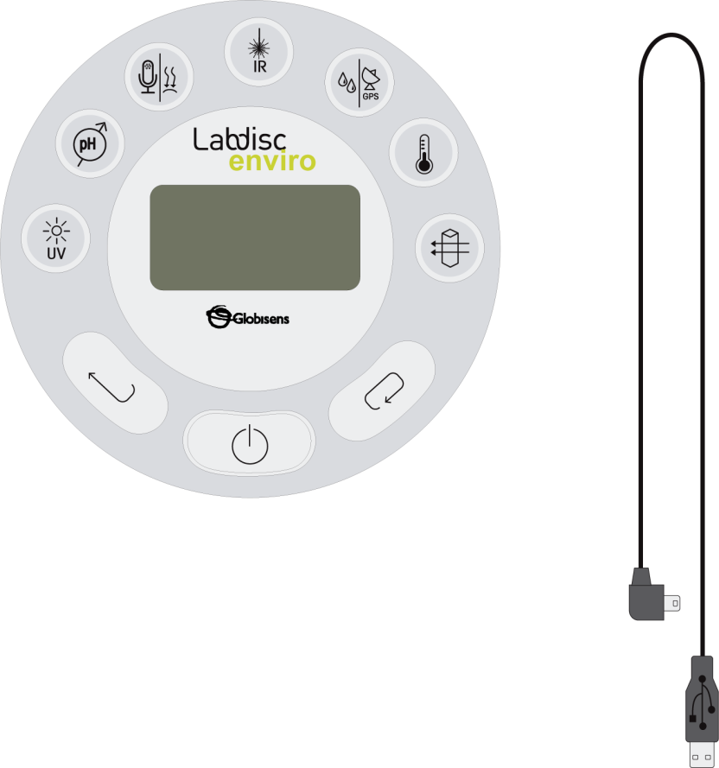
Как меняется атмосферное давление?
Замер атмосферного давления на разной высоте над уровнем моря
^{Ресурсы и материалы}
Labdisc
Соединительный кабель USB

Slide 12
Как меняется атмосферное давление?
Замер атмосферного давления на разной высоте над уровнем моря
^{Использование} ^{Labdisc}
^{a. Использование Labdisc}
Для сбора показаний измерений с помощью датчиков воздушного давления и GPS Labdisc, необходимо сделать следующие настройки:
Включите Labdisc нажатием
Нажмите и выберите "УСТАНОВКА", нажав
С помощью перейдите в меню конфигурации GPS, нажав для входа и выбрав пункт “Активировать GPS” нажатием на
Нажмите два раза, чтобы вернуться в меню.
Перейдите к "УСТАНОВКА" с помощью кнопки и выберите этот пункт с помощью
Теперь выберите опцию "ЗАДАТЬ ДАТЧИКИ" с помощью

Slide 13
Как меняется атмосферное давление?
Замер атмосферного давления на разной высоте над уровнем моря
^{Использование} ^{Labdisc}
Выберите только барометр (датчик воздушного давления) и GPS, затем нажмите
После этого вы вернетесь к установке. Нажмите один раз и выберите “ЧАСТОТА ВЫБОРКИ” с помощью кнопки , затем выберите “1/мин” кнопкой и нажмите
Нажмите кнопку и выберите "КОЛИЧЕСТВО ЗАМЕРОВ" с помощью . Кнопкой выберите “1000”.
Чтобы вернуться к измерениям, нажмите два раза.
Затем нажмите , чтобы начать измерения.
После завершения измерений, остановите Labdisc, нажав (увидите указание "Нажмите кнопку ПРОКРУТКА, чтобы ОСТАНОВИТЬ") и нажмите

Slide 14
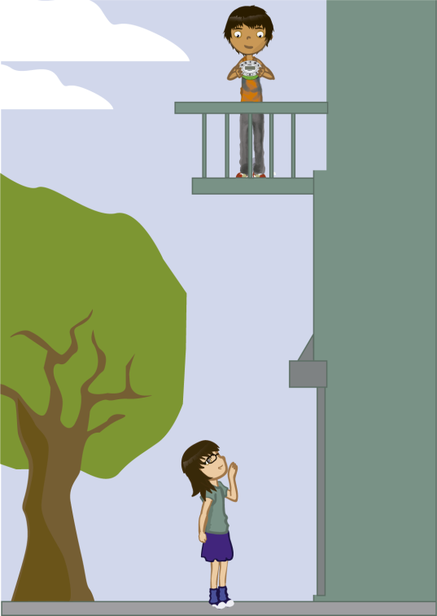
Как меняется атмосферное давление?
Замер атмосферного давления на разной высоте над уровнем моря
^{Эксперимент}
Следующие шаги поясняют, как проводить эксперимент:
Разработайте маршрут, начальная и конечная точки которого значительно отличаются по высоте.

Slide 15
Как меняется атмосферное давление?
Замер атмосферного давления на разной высоте над уровнем моря
^{Эксперимент}
Во время похода, через определенные промежутки времени замеряйте воздушное давление, особенно в точках, отличающихся по высоте.
После завершения измерений выключите Labdisc.

Slide 16
Как меняется атмосферное давление?
Замер атмосферного давления на разной высоте над уровнем моря
^{Результаты и анализ}
Следующие шаги поясняют, как анализировать результаты эксперимента:
Подключите Labdisc к компьютеру с помощью соединительного кабеля USB или беспроводного канала связи Bluetooth.
В верхнем меню нажмите кнопку .
Выберите в списке последний эксперимент.
Посмотрите на график на экране.
Нажмите кнопку и нанесите на график примечания с указанием данных наблюдений и момента их регистрации.
Кликнув правой кнопкой мыши на оси Y, задайте минимальное и максимальное значения из ваших замеров. Округлите минимальное значение в меньшую сторону, а максимальное - в большую, и введите эти цифры в поля "минимум" и "максимум".

Slide 17
Как меняется атмосферное давление?
Замер атмосферного давления на разной высоте над уровнем моря
^{Результаты и анализ}
Чтобы посмотреть карту, убедитесь, что компьютер подключен к интернету. Затем нажмите кнопку в правом верхнем углу экрана GlobiLab. После этого нажмите кнопку .
В правом верхнем углу карты увидите слова "карта" и "спутник".
Если выбрать "карта", будут видны только названия улиц.
Если выбрать "спутник", будет виден только спутниковый снимок.
Если нажать "спутник/метка", спутниковый снимок будет отображаться с названиями улиц.
Если нужно посмотреть точное значение в каждой точке, наведите курсор мыши на нужную точку карты, и появится метка со значениями.
В левом верхнем углу карты отображаются кнопки масштабирования и координаты.

Slide 18
Как меняется атмосферное давление?
Замер атмосферного давления на разной высоте над уровнем моря
^{Результаты и анализ}
В правой части карты показана шкала цветового кода. Нажмите правой кнопкой мыши на шкале, а затем, с помощью "Задать диапазон", внесите минимальное и максимальное значения воздушного давления на карте.
Чтобы сместить карту, нажмите на нее и передвиньте курсор мыши.

Slide 19
Как меняется атмосферное давление?
Замер атмосферного давления на разной высоте над уровнем моря
^{Результаты и анализ}
Как эти результаты соотносятся с вашей начальной гипотезой?
В какой точке вы зафиксировали наибольшее значение атмосферного давления?
Где было зафиксировано наименьшее значение давления?
Какова разница между максимальным и минимальным значениями?
Можно ли ее считать статистически достоверной?

Slide 20
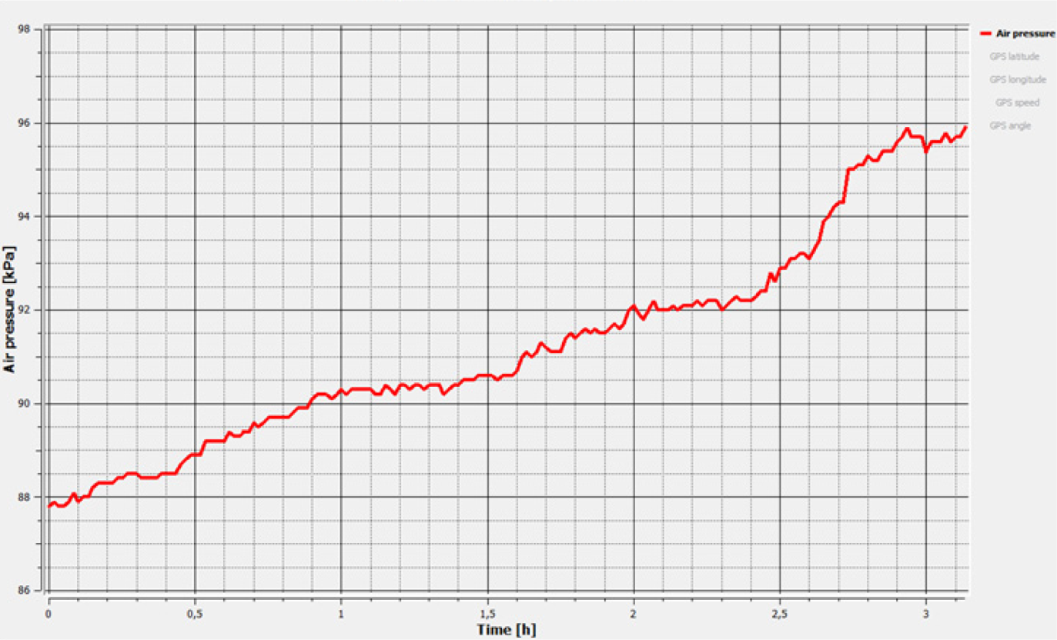
Как меняется атмосферное давление?
Замер атмосферного давления на разной высоте над уровнем моря
^{Результаты и анализ}
График ниже должен быть аналогичен графику, полученному учащимися.

Slide 21
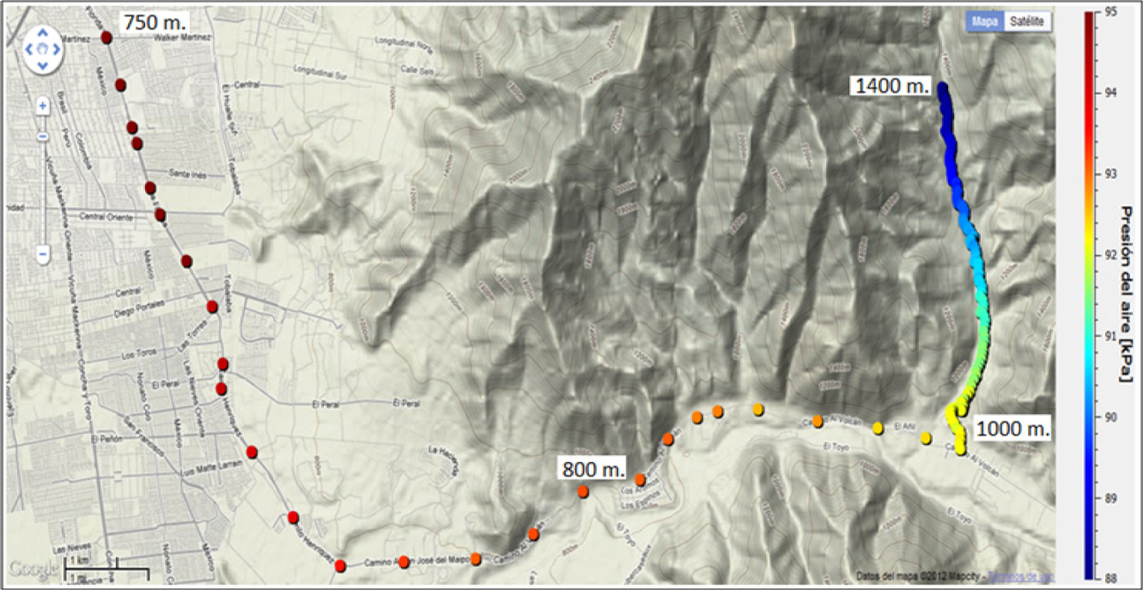
Как меняется атмосферное давление?
Замер атмосферного давления на разной высоте над уровнем моря
^{Результаты и анализ}
Измерения начались на горе, на высоте 1400 метров выше уровня моря. Здесь было зафиксировано минимальное значение давления. Во время спуска в долину высота уменьшалась, и минимальное значение было отмечено на высоте 750 м над уровнем моря. (см. график)

Slide 22
Как меняется атмосферное давление?
Замер атмосферного давления на разной высоте над уровнем моря
^{Выводы}
Ниже приведены несколько вопросов и ответов, которые должны развить учащиеся, чтобы сделать выводы.
Взгляните на график из раздела теории. Как вы объясните связь между атмосферным давлением и высотой? Поясните.
Учащиеся должны найти на графике обратную зависимость между высотой и давлением. На высоте 1400 м было зарегистрировано значение давления 88 кПа, а на высоте 750 м - примерно 95 кПа.
Как менялось давление с изменением высоты?
Учащиеся должны описать полученный график и объяснить разницу между значениями воздушного давления.

Slide 23
Как меняется атмосферное давление?
Замер атмосферного давления на разной высоте над уровнем моря
^{Выводы}
Что можно сказать о расположении молекул воздуха на высоте?
Учащиеся должны установить, что на большой высоте на единицу объема приходится меньше молекул, то есть воздух оказывает меньшее давление на поверхность земли. Поэтому атмосферное давление снижается.
Можно ли определить высоту местности, измерив атмосферное давление?
Учащиеся должны сделать вывод, что это возможно только при наличии контрольной точки, с которой можно сравнить результат. В нашем случае, мы сравнивали результаты с данными, приведенными в теоретическом блоке.

Slide 24
Как меняется атмосферное давление?
Замер атмосферного давления на разной высоте над уровнем моря
^{Выводы}
Учащиеся должны прийти к следующим выводам:
Атмосферное давление имеет обратную зависимость от высоты, т. е. давление падает с повышением высоты. Это можно объяснить, вспомнив, что на воздух вблизи уровня моря давят верхние воздушные слои, и он с большей силой притягивается к центру земли. Воздух на уровне моря более плотный, чем на высоте. Поэтому большее количество частиц воздуха оказывают давление на поверхность земли.

Slide 25
Как меняется атмосферное давление?
Замер атмосферного давления на разной высоте над уровнем моря
^{Дальнейшее применение}
Цель данного раздела - чтобы учащиеся могли экстраполировать полученные на данном занятии знания путем применения их в различных контекстах и ситуациях. Кроме того, он предназначен, чтобы учащиеся задавали вопросы и представляли возможные объяснения явлений, которые наблюдают в ходе эксперимента.
Дальнейшие вопросы:
Как вы объясните, что на высоте может закладывать уши?
Учащиеся должны связать это ощущение с реакцией на изменение высоты. С высотой атмосферное давление снижается, что приводит к появлению разницы между давлением внутри и снаружи среднего уха человека (именно оно дает такое ощущение).

Slide 26
Как меняется атмосферное давление?
Замер атмосферного давления на разной высоте над уровнем моря
^{Дальнейшее применение}
Горная болезнь - это состояние, которое развивается на высоте. Ее симптомами являются рвота, головокружение и головная боль. Как вы объясните такую реакцию организма?
Учащиеся должны установить связь между симптомами болезни и атмосферным давлением на высоте. Они должны прийти к выводу, что изменение давления на высоте может способствовать развитию горной болезни. Они должны также вспомнить о том, что разреженный воздух на высоте содержит меньше кислорода. Наш организм не приспособлен к среде с низким содержанием кислорода и поэтому так реагирует.
Опираясь на информацию из теоретического блока, объясните принцип работы присоски.
Учащиеся должны сказать, что, когда присоска прижимается к поверхности, из нее выходит воздух, и внутри создается вакуум. Присоска остается прикрепленной к поверхности за счет давления, создаваемого внешним воздухом.

Slide 27
Как меняется атмосферное давление?
Замер атмосферного давления на разной высоте над уровнем моря
^{Дальнейшее применение}
Если вы возьмете с собой в поход пластиковую бутылку из-под воды, что, по вашему мнению, произойдет с ней, когда вы взойдете на вершину горы?
Учащиеся должны прийти к выводу, что более низкое давление на высоте приведет к расширению бутылки или даже к ее разрыву, так как давление внутри нее будет выше, чем снаружи.

